Slide 1
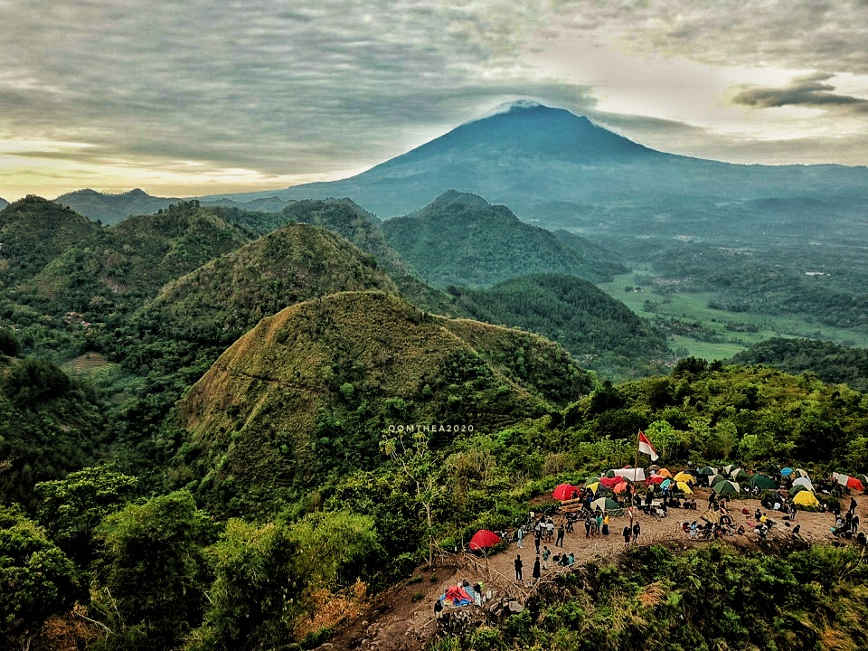
BISNIS PROSES SIPUHH
Direktorat Iuran dan peredaran hasil hutan

Slide 2

Skema dokumentasi PUHH
Akses Legal
Perencanaan
Produksi
Pengangkutan
Industri Primer

Slide 3
BISNIS PROSES SIPUHH
A. Parameter
SDM :
Penanggungjawab
GANIS
Petugas PUHH
02
Simpul :
TPK Hutan
TPK Antara
Dokumen:
RKU
Sertifikat
01
03
IUIPHHK.
IUPHHK
SIPUHH
Hak Akses :
Operator
MJM
01
04
IUIPHHK
Penerimaan KB
Pengolahan KB
Produksi KO
Pengangkutan / Penggunaan KO
02
03
Rencana Tahunan :
LHC
Rencana Tebang
Produksi :
Buku Ukur
LHP
Pengangkutan :
DKB
SKSHHKB
B. Transaksi

Slide 4
Skema di Izin Pemanfaatan Hutan (Hulu)
Perizinan
Rencana produksi
Kirim ke Industri Primer
Izin Peman-faatan
Pencatatan Pemanfaatan Hutan
IN
OUT
Pencatatan penggunaan kayu
Penggunaan Sendiri/hilang /rusak
Produksi KB
Pembayaran PNBP
PNBP
SIMPONI

Slide 5
Skema di Industri Primer
Kayu Bulat dari Hutan Negara
SIPUHH
Kirim ke Industri Lanjutan
Industri Primer
Pencatatan penerimaan bahan baku
IN
OUT
Pencatatan penggunaan produk primer
Kayu Bulat dari Hutan Rakyat/Impor
RPBBI
Penggunaan Sendiri/hilang/rusak
Pencatatan
- pengolahan
Produksi KO

Slide 6
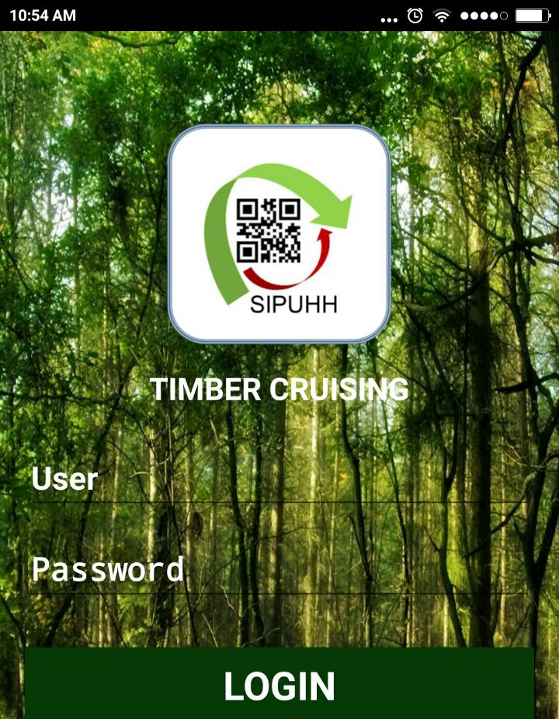
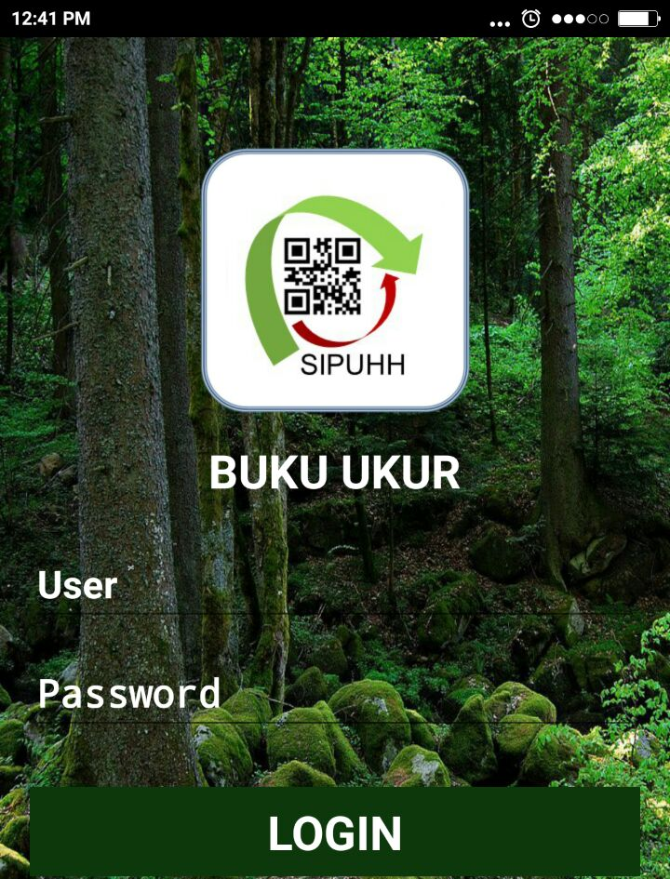
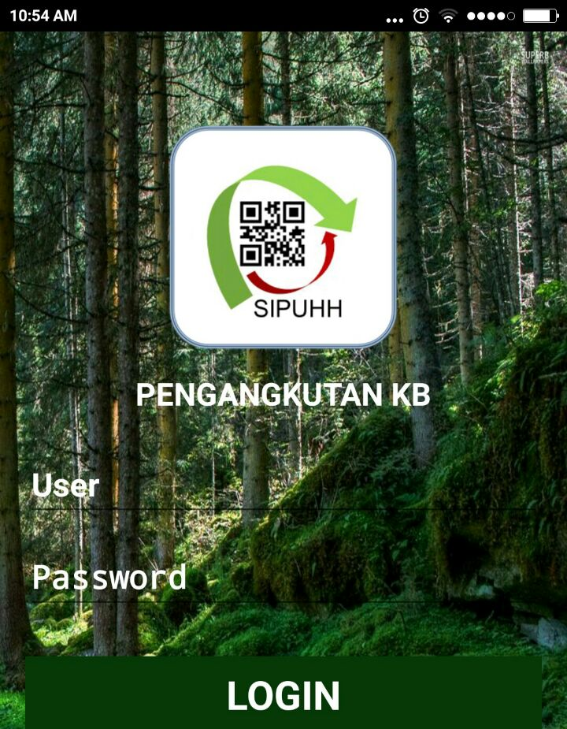
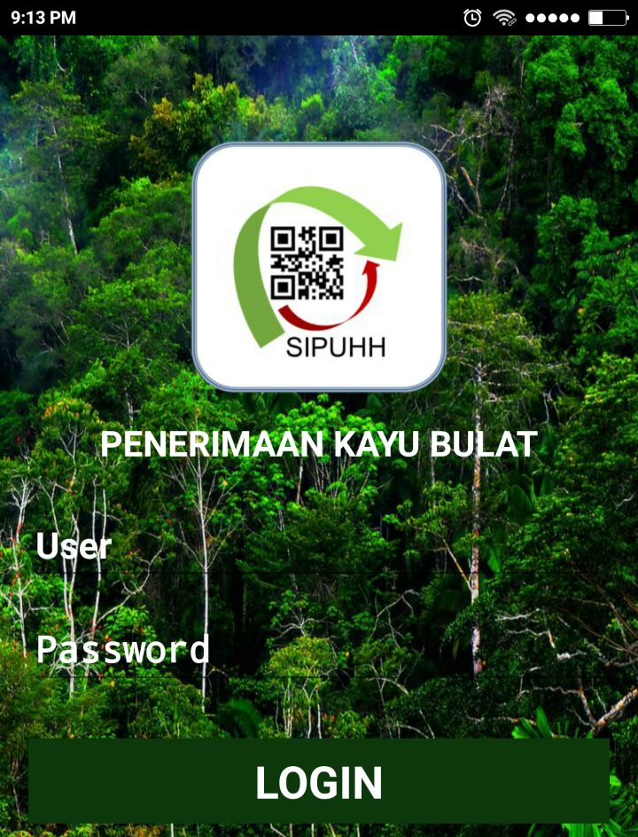
Tata Cara Pencatatan
Kayu Alam per batang
SIPUHH
Perencanaan
  LHC
  Renc. Tebang
  Id barcode pohon
Produksi
  Buku Ukur
  LHP
  Idbarcode batang
Angkutan
  SKSHHK
  DKB
  Idbarcode batang
Penerimaan
  SKSHHK
  DPKB
  Idbarcode batang
Pengolahan
  Olah KB
  Produksi KO
  SKSHHK-KO

Slide 7
Tata Cara Pencatatan
SIPUHH
Kayu Tanaman
Perencanaan
  LHC
  Renc. Tebang
  Jenis dan Volume
Produksi
  Buku Ukur
  LHP
  Jenis dan Volume
Angkutan
  SKSHHK
  DKB
  Jenis dan Volume
Penerimaan
  SKSHHK
  DPKB
  Jenis dan Volume
Pengolahan
  Olah KB
  Produksi KO
  SKSHHK-KO

Slide 8
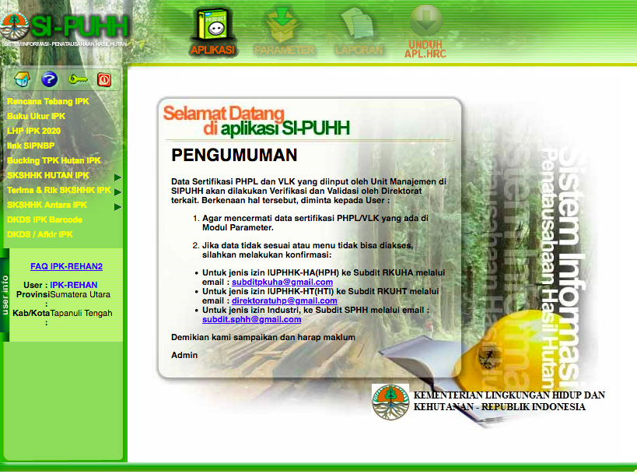
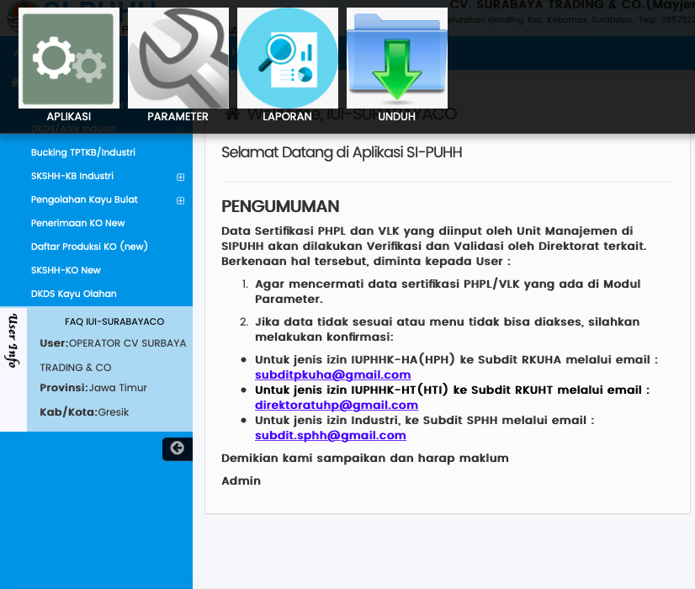
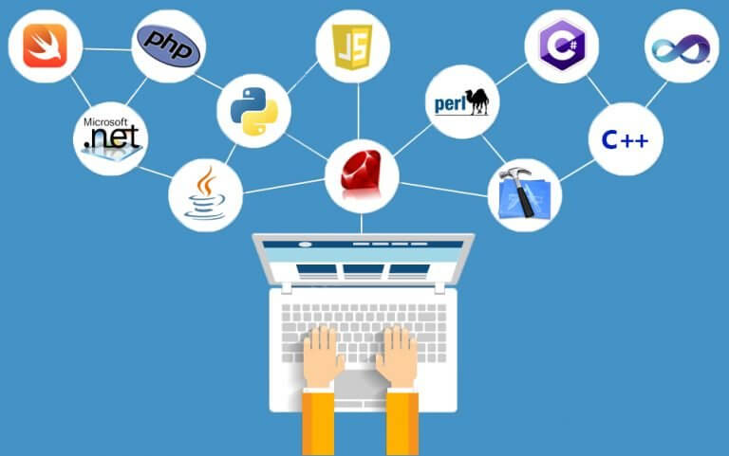
NEW_SIPUHH 2021
Kinerja sistem
Backend
Frontend
Bahasa
Tunning
Security
Load-refresh
Tampilan dinamis
optimalisasi ruang
Minimize maximize
Menu dan simbol
Fitur
Form input
Pencarian
Paging
Buku ukur
DKB

Slide 9
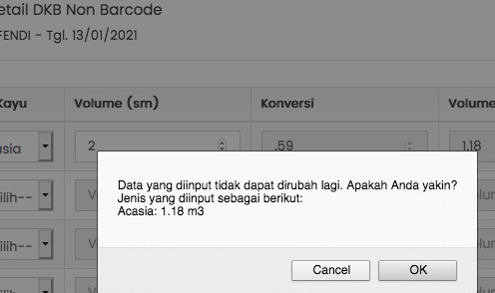
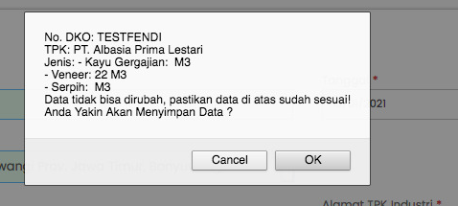
Transaksi aman SIPUHH
Konfirmasi/klarifikasi
Hasil pemeriksaan fisik
Database terkunci
Login user
Bukan trial

Slide 10
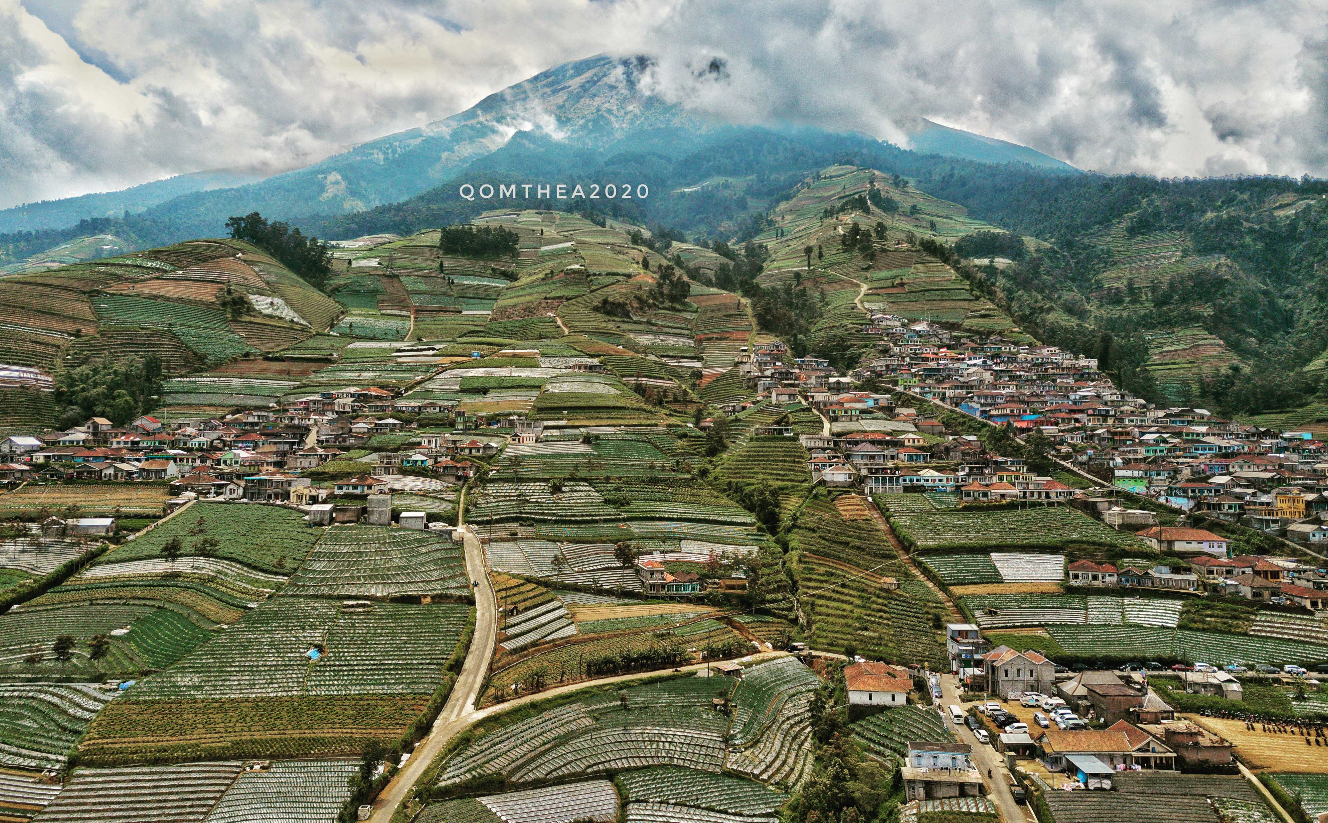

Terima
Kasih

